Slide 1
IoT
Bus

Slide 2
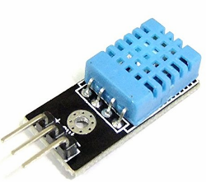
Protocole DHT
DHT
Très peu chère
Protocole propriétaire sans horloge
Utilise 1 seul pin digital (30 bits à chaque requête)
De ce fait il est très lent (1 secondes)
Bibliothèque DHT incluse par défaut
Ici le DHT11
import dth
dht11 = capteur = dht.DHT11(Pin(17))
capteur.measure()
capteur.temperature() et humindity

Slide 3
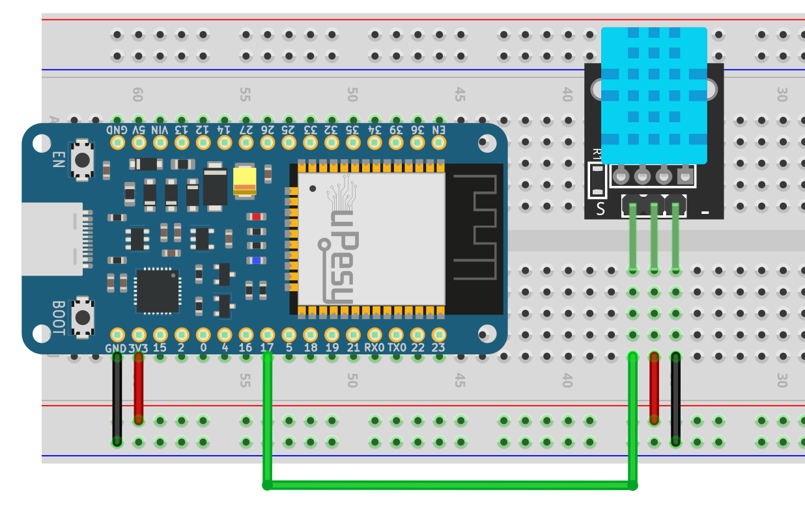
DHT11
Attention au branchement 3.3v et au sens
J'en ai grillé 1 facilement

Slide 4
Librairies
Micropython est livré avec un certain nombre de module
Par exemple DHT
Il est possible d'en rajouter à volonté
Fichier *.py
Copier coller à la racine de l'ESP32
import nom_module.py
Dans la limite de la RAM
De nombreux modules existent
https://github.com/mcauser/awesome-micropython

Slide 5
Limitations des ports
Un port numérique ne sait envoyé que des 1 et 0
Un port analogique est limité par sa taille
12 bits
Un seul périphérique par port physique
Très utilisé sur ESP32

Slide 6
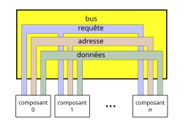
Bus
Un bus informatique est un dispositif de transmission de données partagé entre plusieurs composants d'un système numérique
Par l'intermédiaire d'une voie de transmission commune, dans lequel les composants ne prennent aucune part à la transmission des données entre les autres participants

Slide 7
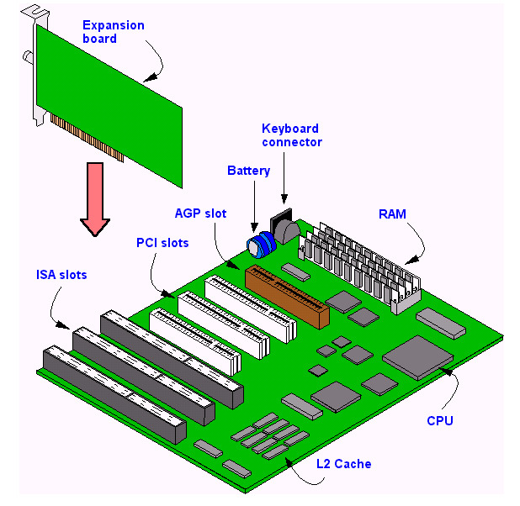
Historique
Proposé par Apple dans l'Apple // en 1977
Popularisé par IBM PC en 1981
Bus ISA 8 bits
Evolutions
ISA 16 bits
PCI
AGP
…
Un périphérique est identifié par son adresse sur le bus

Slide 8
Bus I2C
I2C (Inter-Integrated Circuit) est un bus informatique qui a émergé de la « guerre des standards » lancée par les acteurs du monde électronique
Conçu par Philips pour les applications de domotique et d’électronique domestique, il permet de relier facilement un microprocesseur et différents circuits, notamment ceux d’un téléviseur moderne : récepteur de la télécommande, réglages des amplificateurs basses fréquences, tuner, horloge, …
Natif dans Micropython
machine.I2C

Slide 9
I2C
Programmer du I2C est difficile
Dépend complètement du périphérique
Exemple
Code du BME280 : https://github.com/robert-hh/BME280/blob/master/bme280_float.py
La plupart des périphériques I2C sont fournis avec un driver

Slide 10
I2C
Sur ESP32 il y a 1 bus I2C
21 = SDA
22 = SCL
Il est possible de brancher tous les périphériques I2C sur le même port I2C
machine.I2C
Il est possible d'émuler de l'I2C sur tus les ports en sortie
Remplacer machine.I2C par machine.SoftI2C

Slide 11
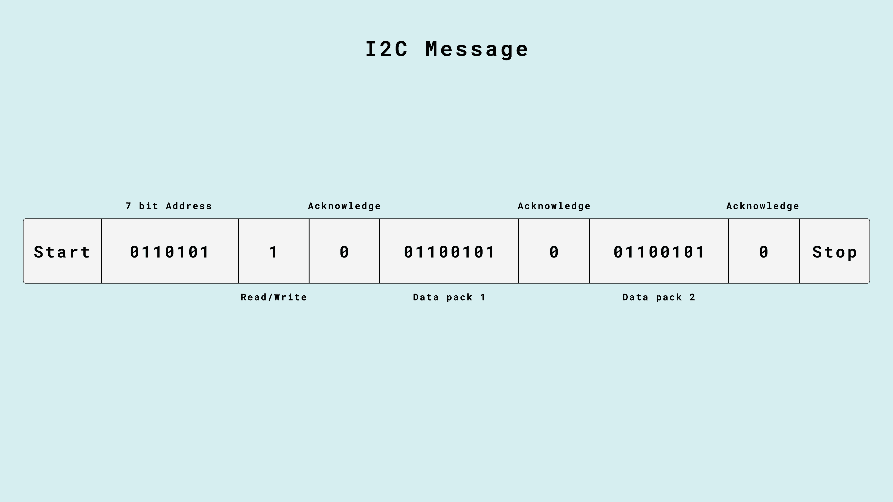
Protocole I2C

Slide 12
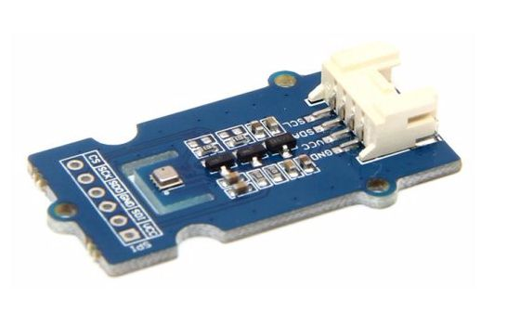
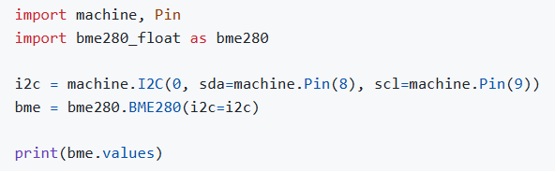
Capteur de pression I2C
BM280 est un capteur de pression I2C
BME280_float.py
A sauver sur ESP32 avec Save As

Slide 13
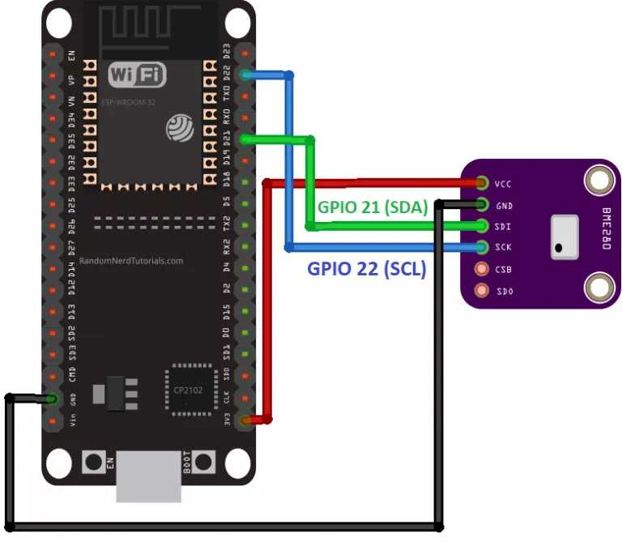
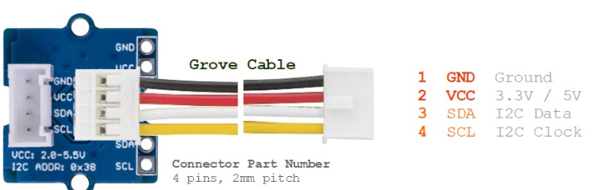
Branchement

Slide 14
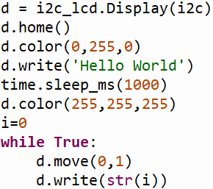
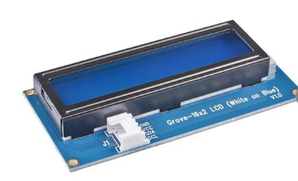
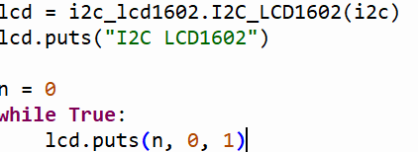
Ecran LCD
2 types
Grove RGB Backlight
import i2c_lcd
3 fichiers à mettre ESP32
i2c_lcd*.py
Bug sur i2c_lcd_backlight j'ai mis 21 et 22 en dur
1602
import i2c_lcd1602

Slide 15
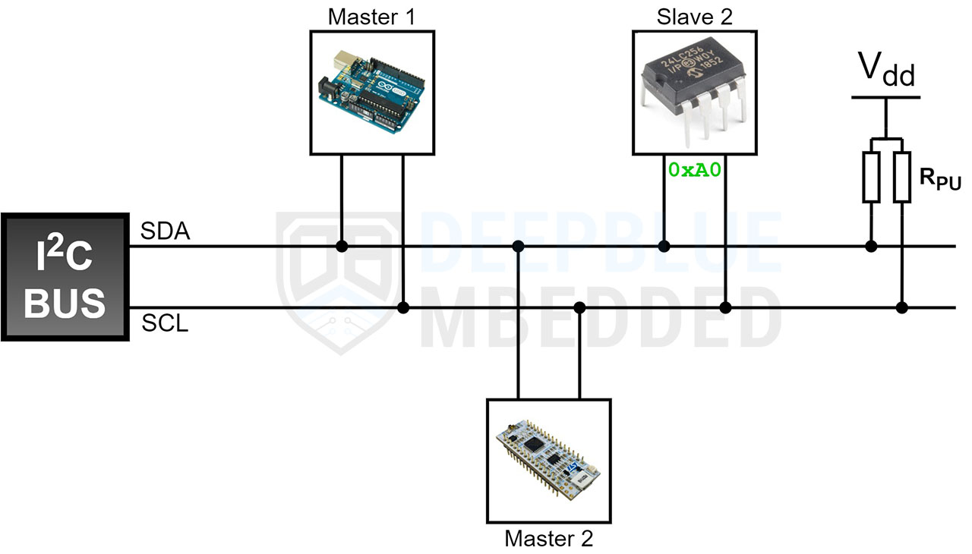
Branchement sur le bus
Il est possible de brancher plusieurs périphériques sur le bus

Slide 16
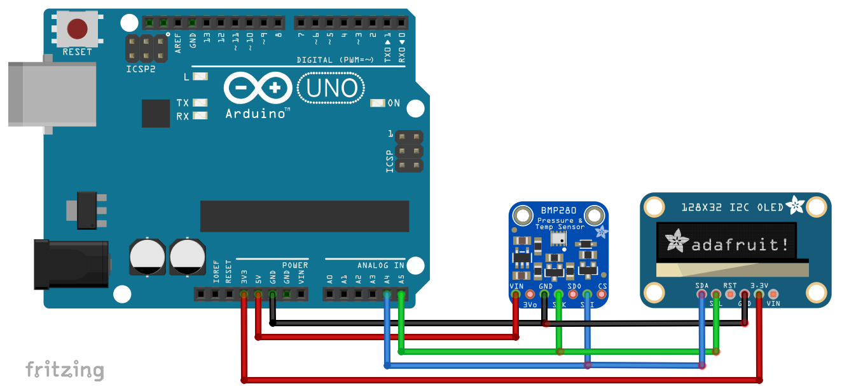
Branchement

Slide 17

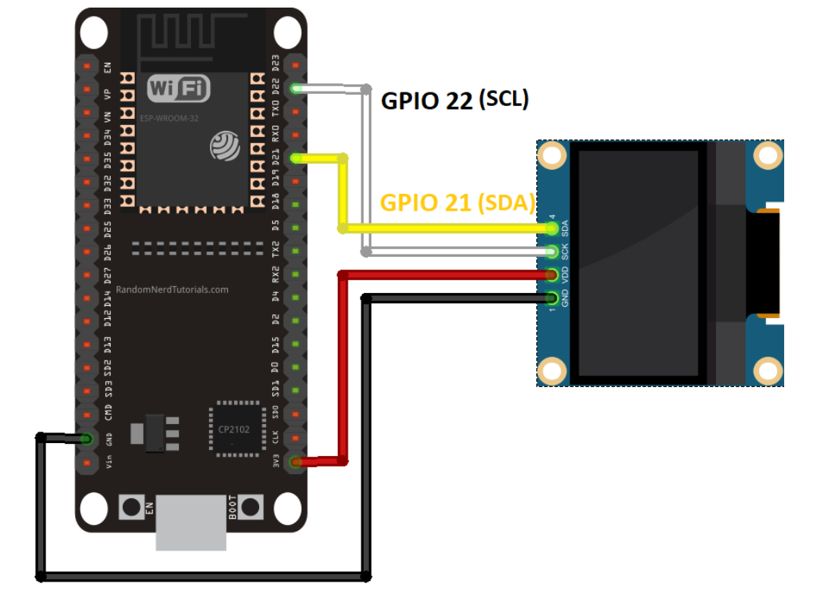
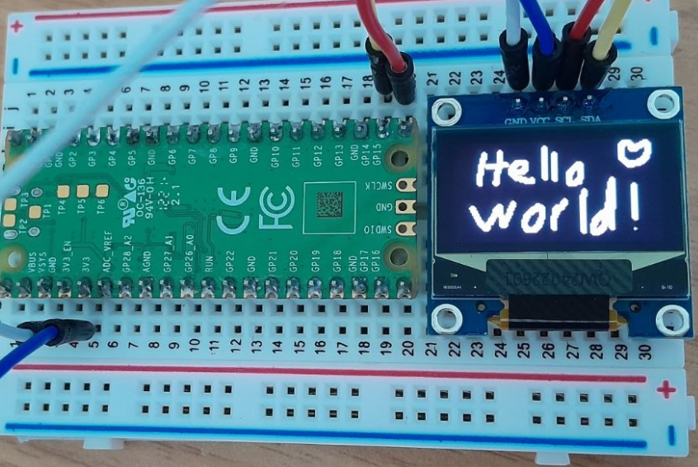
Ecran OLED
Ecran OLED SSD1306 0.98 inch
3.3V uniquement

Slide 18
SPI
Bus SPI
Il s'agit d'un bus maître esclave en série
Toutes les communications passent par le périphérique maitre
SCLK : Serial Clock (généré par le maitre)
MOSI : Master Output Slave Input (généré par le maitre)
MISO : Master Input, Slave Output (généré par l'esclave)
SS : Slave Select, Actif à l'état bas (généré par le maître)
Utilisé par Serial et Bluetooth

Slide 19
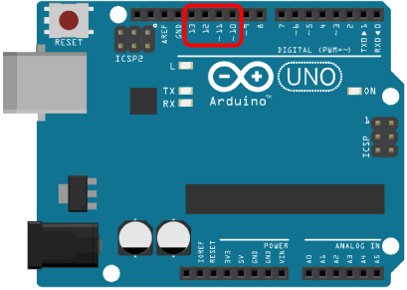
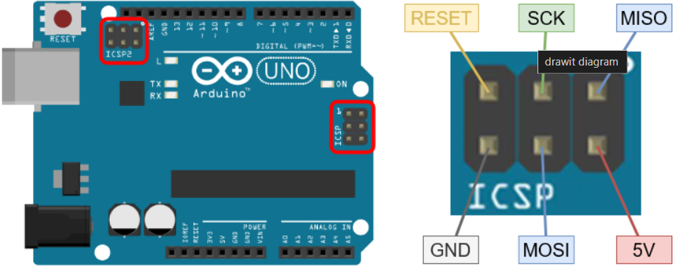
SPI
Sur les ports UART
Sur les ports 10 à 13
Sur le connecteur ISP

Slide 20
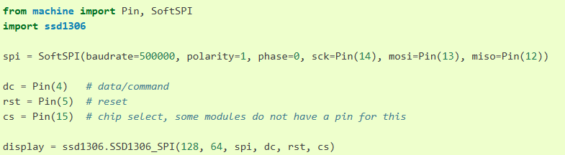
Oled
L'écran oled peut également être programmé sur SPI

Slide 21
Autres bus
D'autres bus peuvent être utilisés
ADC
Analogic Digital Converter
Convertisseur analogique numérique
Utilisé par le module Wifi (natif dans ESP32)
DAC
Digital Analogic Converter
Utilisé sur les cartes son (natif dans ESP32)
CAN
Controller Area Network
Industriel (Bosh)

